Slide 1
PYTHON
PYTHON INTRODUCTION
韩川川

Slide 2
目录
01
基本语法
02
数据类型
03
读写文件
04
mysql操作
05
调用shell
06
常用模块

Slide 3
基本语法
第一部分
Part One
Basic grammar

Slide 4




基本语法
条件语句
注意：记得写冒号
for循环
注意：range是内置函数
while循环
注意：记得写循环结束条件
主函数
注意：可省略

Slide 5
数据类型
第二部分
Part Two
DATA TYPE FREQUENTLY USED

Slide 6
数据类型
字典
列表
元组
示例：
dict[key] = value
list = [1,2,3]
list = (1,2,3)
（不重要）

Slide 7
读写文件
第三部分
Part Three
READ-WRITE FILES

Slide 8
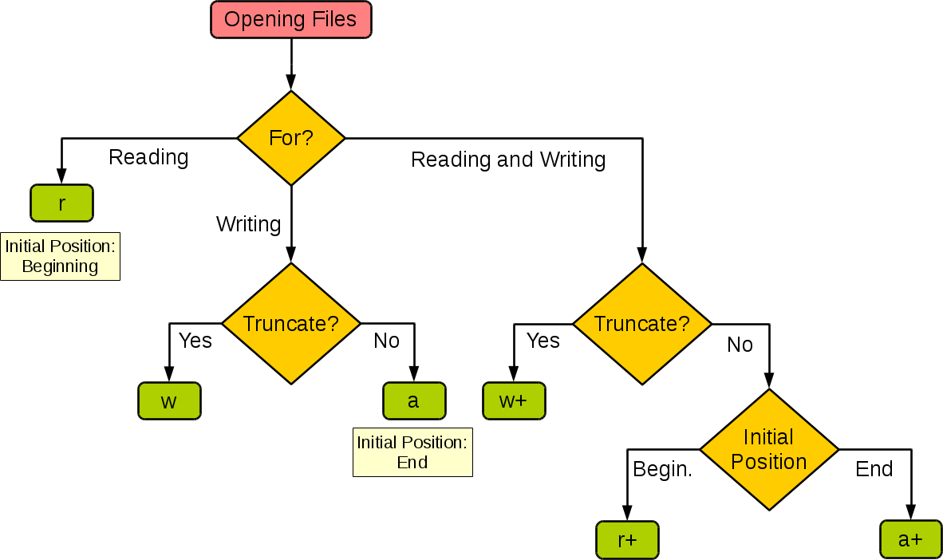
读写文件

Slide 9
mysql操作
第四部分
Part Four
MYSQL BASIC OPERATION
pymysql

Slide 10
mysql操作
建立连接
conn = pymysql.connect(**config)
cursor = conn.cursor()
1
执行sql
2
cursor.execute(sql)
事务: conn.commit() or conn.rollback()
res = cursor.fetchall() 或 cursor.fetchone()
关闭连接
3
cursor.close()
conn.close()
后续处理
4
to do something...

Slide 11
调用shell
第五部分
Part Five
CALL SHELL COMMAND
os.system
subprocess

Slide 12

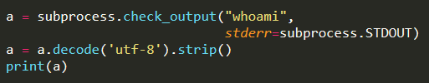
调用shell
shell命令调用
注意：无法获取返回信息
灵活自定义的shell调用
注意：返回的信息需要转码

Slide 13
常用模块
第六部分
Part Six
MODULE FREQUENTLY USED

Slide 14

常用模块
一
数据库操作
pymysql
sqlalchemy
二
执行shell
os.system
subprocess
三
命令行参数
sys.argv
argparse
四
输入输出
print()
input()
五
web应用
flask
django
六
爬虫基础
requests

Slide 15
课后作业
1. 输出1到100中所有的奇数
说明：请使用本节中的知识实现。
进阶：在完成前述作业后，可以尝试输出1到100中所有的质数(在大于1的自然数中，除了1和它本身以外无其他因数)。
2. 查询mysql状态包含tmp的参数，并将结果以json格式写入文件
说明1：使用 show status like ‘%tmp%’查询。
说明2：写入文件后请读取json文件以验证是否正确。
进阶：尝试将json文件内容写入数据库(自行创建测试表)。
Surprise!

Slide 16
演示完毕 谢谢欣赏
DEMO COMPLETED, THANKS!

